Slide 1


Desarrollo de un entorno virtual de juego para el entrenamiento cognitivo en personas mayores usando dispositivos de RV
Autor: Antonio Jiménez Amador
Directores: Francisco Luis Gutiérrez Vela y Patricia Paderewski Rodríguez

Slide 2
Estructura
Realidad virtual en entrenamiento cognitivo
Motivación y objetivos
Análisis inicial
Tecnología a usar
Metodología a usar
Desarrollo
Conclusiones
Líneas futuras

Slide 3
Motivación y objetivos
Realidad virtual en entrenamiento cognitivo
Motivación
Objetivos
La realidad virtual sumerge al jugador en un mundo virtual con posibilidades más allá de las del mundo real.
Es una tecnología muy llamativa.
Ampliamente usada como entrenamiento y para simular situaciones
El entrenamiento cognitivo tradicional se puede beneficiar de la RV
Evitar falta de motivación
Crear un prototipo de juego para estudiar la RV como herramienta para el entrenamiento cognitivo
Creación de entorno virtual para mayores
Evaluación con personas sin conocimientos tecnológicos
Diseño de ejercicios cognitivos en RV basados en los actuales
Resultado final atractivo
Reducción de dificultades
Fácil de usar

Slide 4
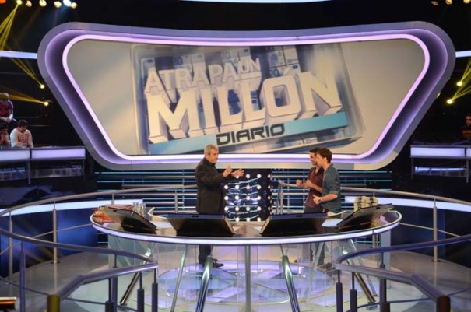
Análisis Inicial
Realidad virtual en entrenamiento cognitivo
Se busca recrear un entorno conocido para los mayores y dónde encajen los ejercicios cognitivos. Se elige un concurso de televisión como escenario y como plantilla para el flujo del juego.
En base a ejercicios ya existentes, se diseñan nuevos utilizando RV divididos en 5 categorías, según la habilidad que estimulan.
Motricidad
Memoria
Lenguaje
Razonamiento
Comprensión espacial

Slide 5
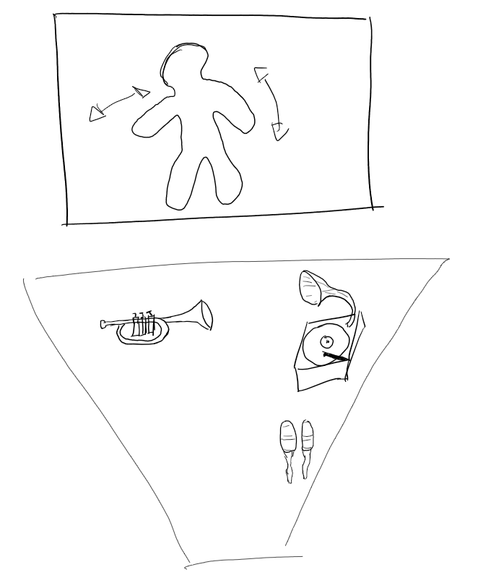
Análisis Inicial
Realidad virtual en entrenamiento cognitivo
Pruebas de motricidad
Baile
El jugador debe mover sus brazos al ritmo de la música siguiendo indicaciones
Figuras
El jugador debe adoptar una serie de posiciones destinadas a realizar estiramientos

Slide 6
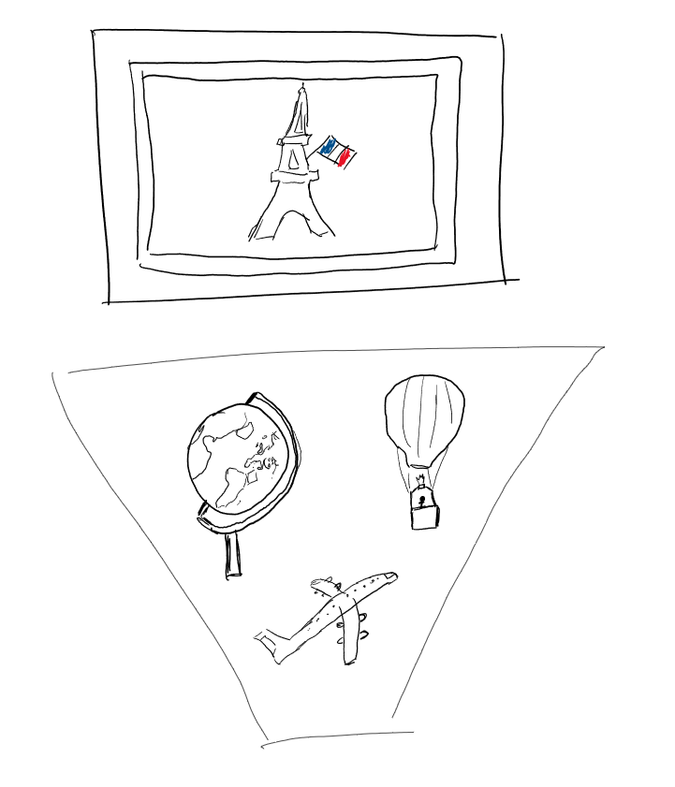
Análisis Inicial
Realidad virtual en entrenamiento cognitivo
Pruebas de memoria
Canción
Se utiliza música conocida por el público objetivo para estimular la memoria del jugador
Turismo
De forma similar, se intenta hacer recordar vivencias pasadas utilizando imágenes de lugares famosos

Slide 7
Análisis Inicial
Realidad virtual en entrenamiento cognitivo
Pruebas de lenguaje
Situaciones
Se presenta al jugador una situación cotidiana a través de imágenes, descripciones o sonidos. El objetivo es que el jugador hable y comente aspectos de su vida en dichas situaciones. En esta prueba, lo ideal es disponer de otra persona para mantener una conversación.

Slide 8
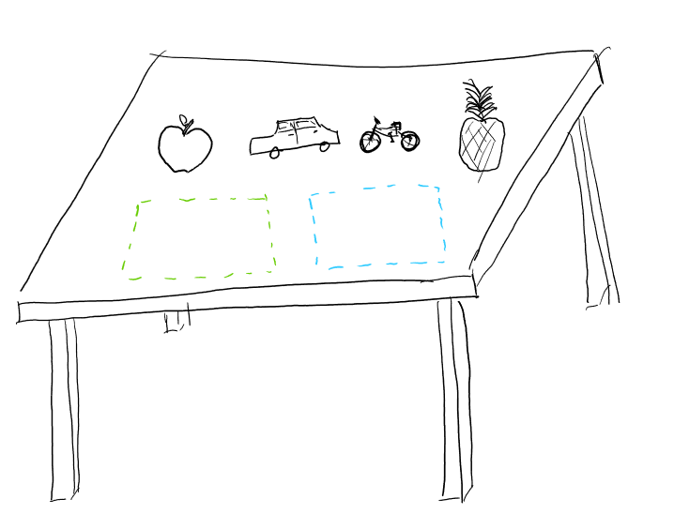
Análisis Inicial
Realidad virtual en entrenamiento cognitivo
Pruebas de razonamiento
Agrupación de objetos
Se muestran una serie de objetos modelados en 3D con los que el usuario puede interactuar. Estos objetos pertenecerán a dos categorías diferentes y el jugador deberá recolocarlos para que estén agrupados por categoría.
Asociación de sonidos
Se muestran otra serie de objetos y se reproduce un sonido característico de alguno de ellos. El jugador debe averiguar de cual se trata.

Slide 9
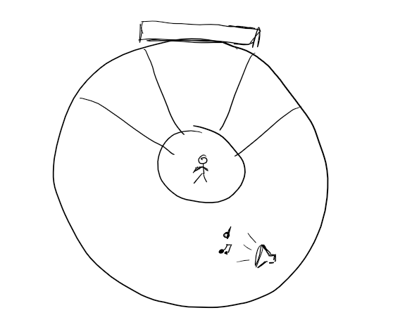
Análisis Inicial
Realidad virtual en entrenamiento cognitivo
Pruebas de comprensión espacial
Localización de sonidos
Se estudia la capacidad de localizar sonidos en un espacio tridimensional. El jugador debe averiguar desde qué dirección viene el sonido que escucha.

Slide 10
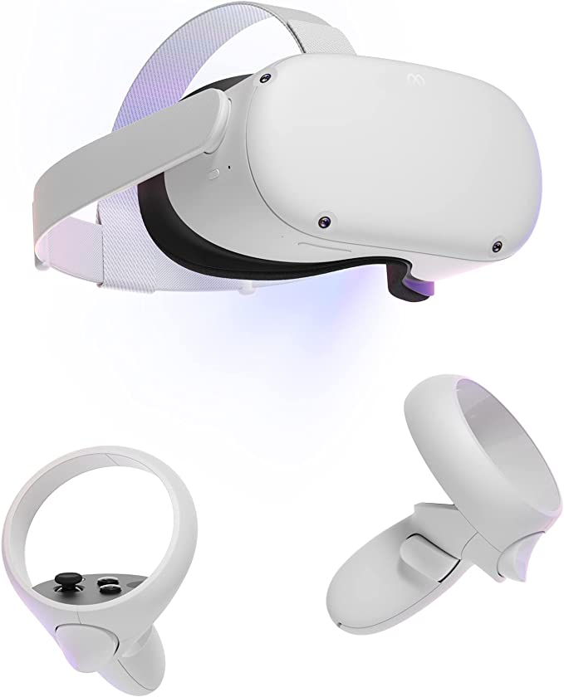
Tecnología a usar – Realidad Virtual
Realidad virtual en entrenamiento cognitivo
Meta Quest 2
Sin cables
Permite seguimiento de manos
Actual
Buen SDK y documentación
Poco potente
Menor calidad visual

Slide 11
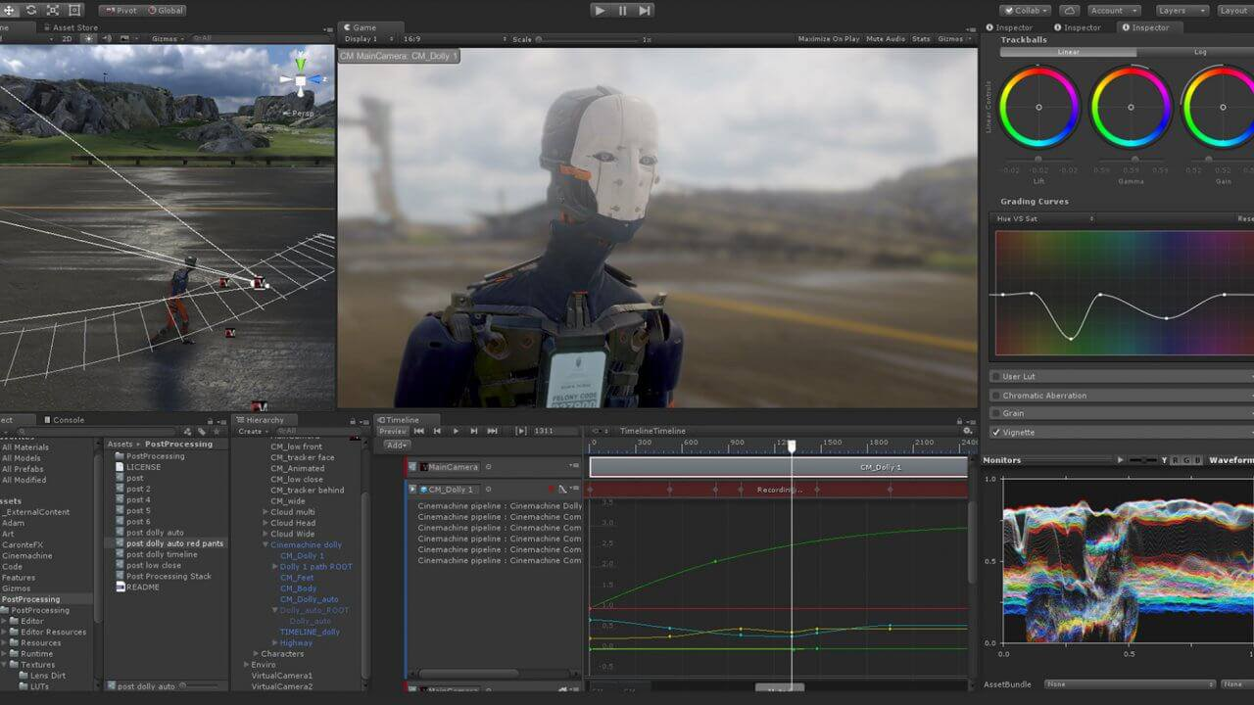
Tecnología a usar – Desarrollo Videojuegos
Realidad virtual en entrenamiento cognitivo
Unity
Gratuito
Buena documentación
Comunidad muy activa
Compatibilidad con Meta Quest 2
Uso del lenguaje C#
Por defecto, gráficamente es inferior, especialmente en iluminación

Slide 12
Metodología a usar - Entregas
Realidad virtual en entrenamiento cognitivo
Desarrollo evolutivo basado en entregas
En cada entrega se diseña y desarrolla un aspecto independiente del proyecto
Al final, se une cada elemento para formar el juego completo
Permite mayor agilidad y tener componentes que se pueden probar en menos tiempo
Instalación de herramientas y creación de escena con funcionalidad básica
Diseño de las mecánicas individuales usadas en las pruebas y posterior integración
Diseño y creación de los escenarios y todos los elementos gráficos del juego
Diseño e implementación de las pruebas utilizando las mecánicas previas
Integración de todos los elementos para crear el flujo final del juego

Slide 13
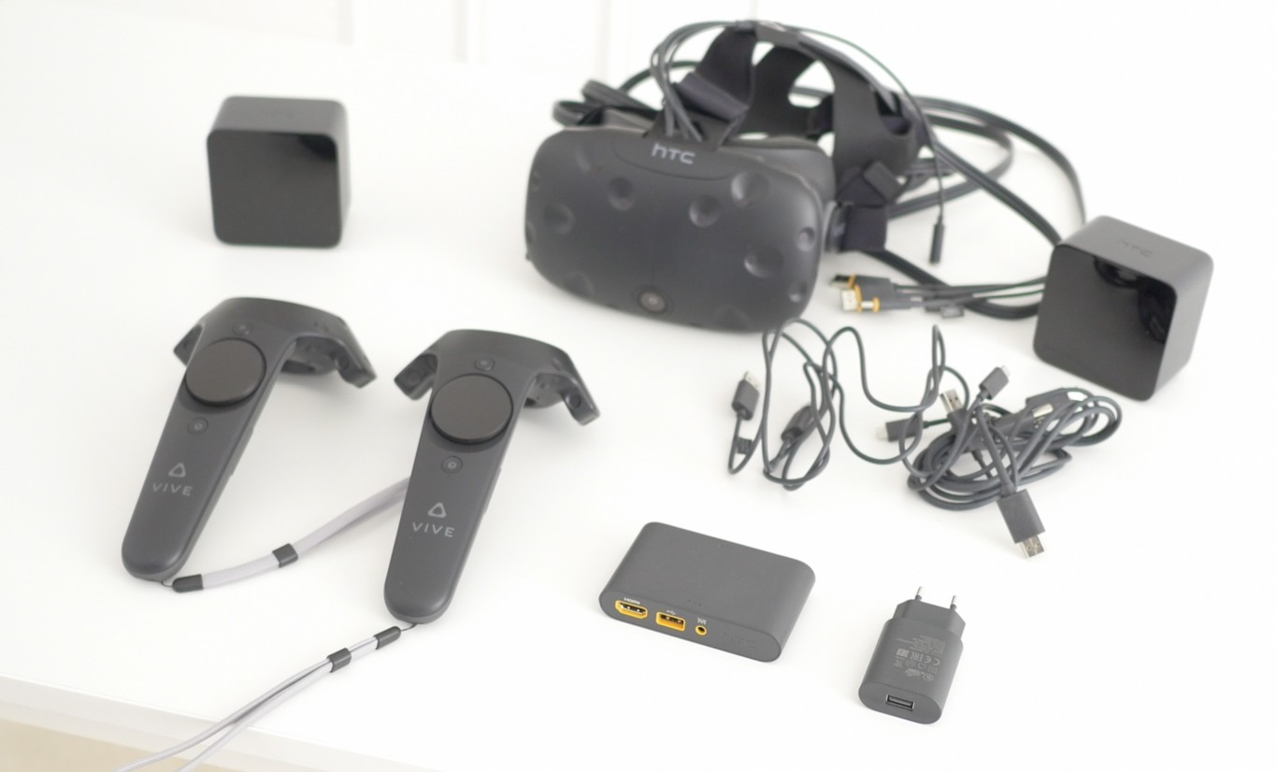
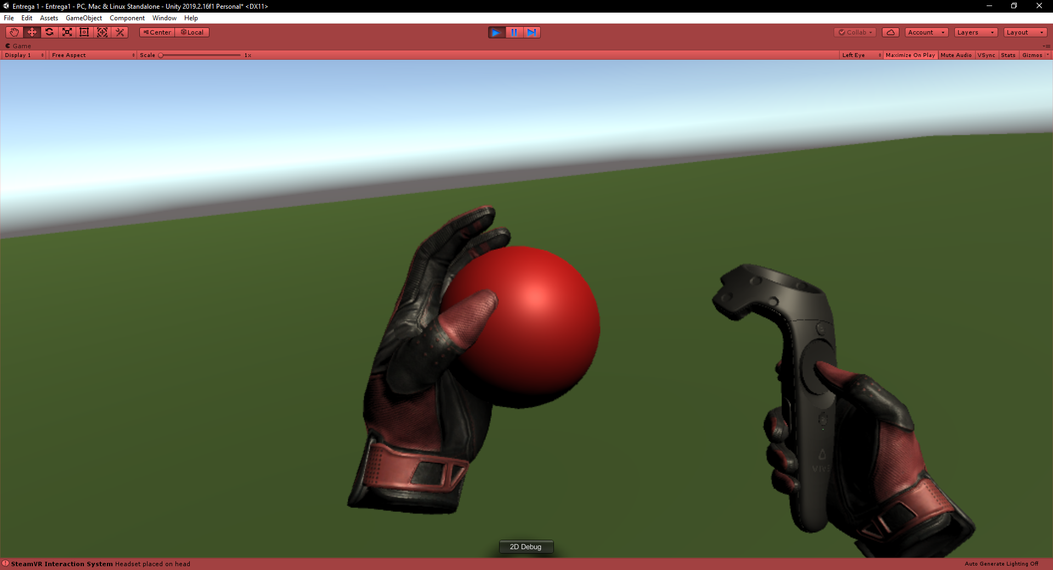
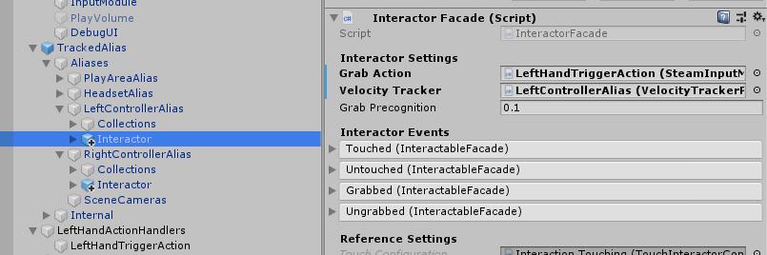
Desarrollo – Entrega 1
Realidad virtual en entrenamiento cognitivo
Objetivo: Entorno básico funcional
Se comienza con un dispositivo distinto RV distinto: HTC Vive
Se instala Unity versión 2019.2.16f1
Importación de los paquetes SteamVR Unity Plugin, VRTK y Zinnia
‘Interactor’ de VRTK como elemento principal en las acciones

Slide 14
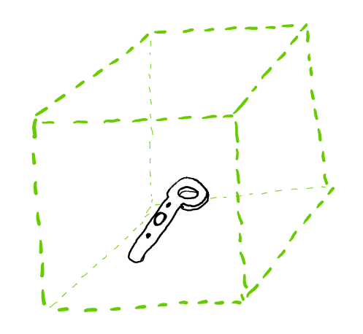
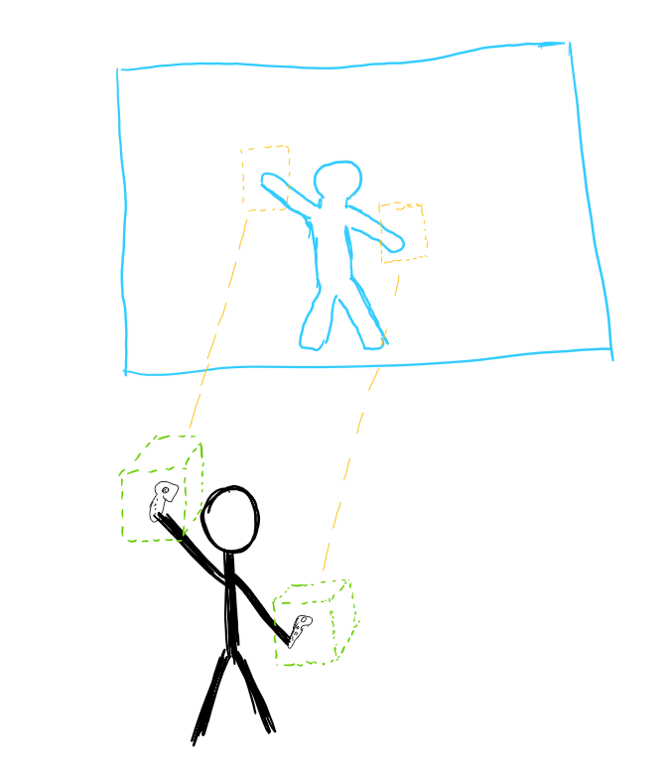
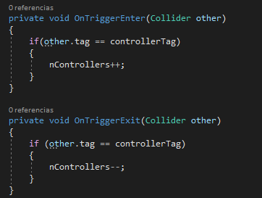
Desarrollo – Entrega 2
Realidad virtual en entrenamiento cognitivo
Objetivo: Mecánicas básicas para las pruebas
Para las pruebas de motricidad, se necesita controlar la posición de los mandos
Se utiliza un cubo invisible con un componente Trigger. Se puede utilizar un script para controlar cuando entran y salen los mandos del espacio designado.
Para las pruebas de memoria y lenguaje, basta con presentar una imagen o sonido con las herramientas básicas de Unity.
Las pruebas de razonamiento requieren que se puedan colocar objetos en zonas específicas del escenario, para ello se utiliza una variante del Trigger anterior.
La prueba de comprensión espacial utiliza el motor de espacialización de audio propio de Unity.

Slide 15
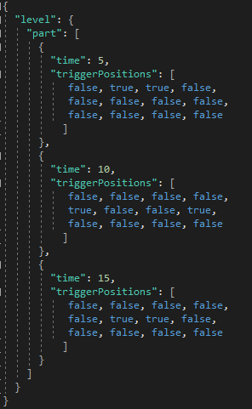
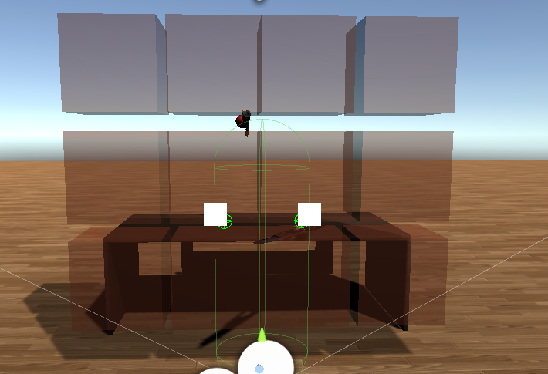
Desarrollo – Entrega 2
Realidad virtual en entrenamiento cognitivo
Objetivo: Mecánicas básicas para las pruebas
Para controlar la posición de las manos del jugador, se crea una matriz de objetos Trigger cuya posición y rotación cambia con los movimientos del jugador.
Cada Trigger siempre está en la misma posición respecto a la visión del jugador.
Las posiciones en las que el jugador debe colocar sus manos se pueden describir como una matriz de booleanos.
Para facilitar la escalabilidad de este sistema, se implementa la carga de posiciones mediante ficheros JSON. Pudiendo indicar posiciones concretas según tiempos y enlazar varias posiciones.

Slide 16
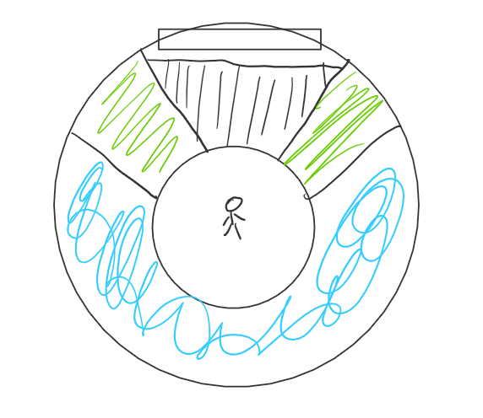
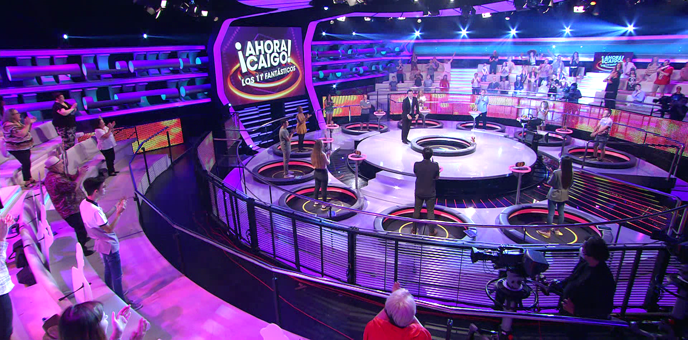
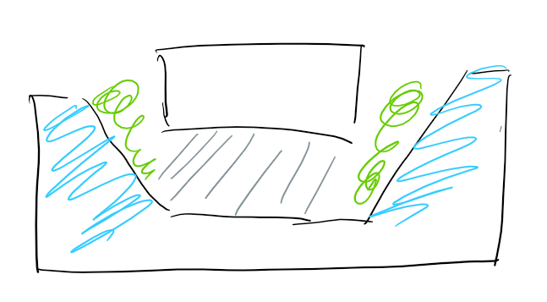
Desarrollo – Entrega 3
Realidad virtual en entrenamiento cognitivo
Objetivo: Diseñar, crear e integrar los escenarios
Se coge inspiración de concursos de TV como ‘Ahora caigo’
Escenario circular con jugador en el centro.
Una pantalla gigante con la que interactuar

Slide 17
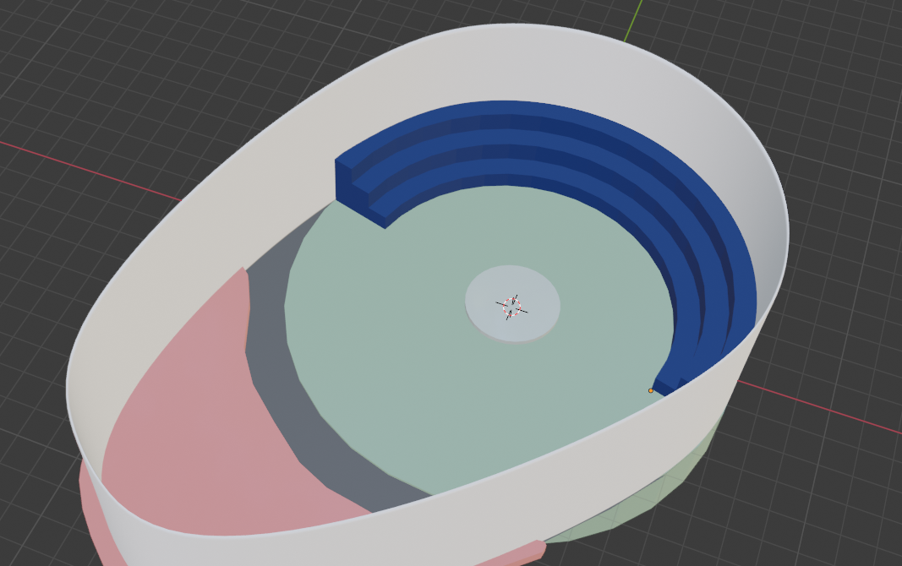
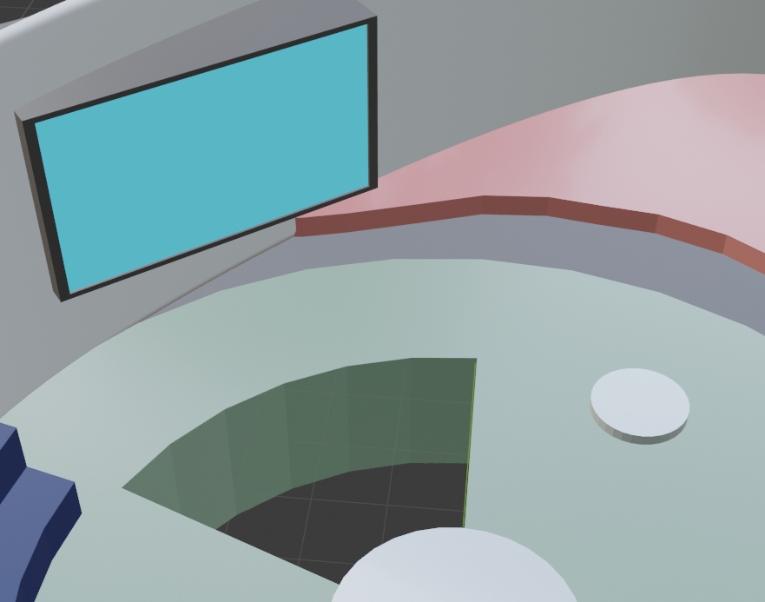
Desarrollo – Entrega 3
Realidad virtual en entrenamiento cognitivo
Objetivo: Diseñar, crear e integrar los escenarios
Escenario creado en Blender

Slide 18
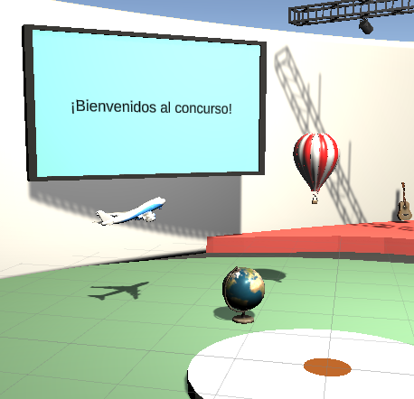
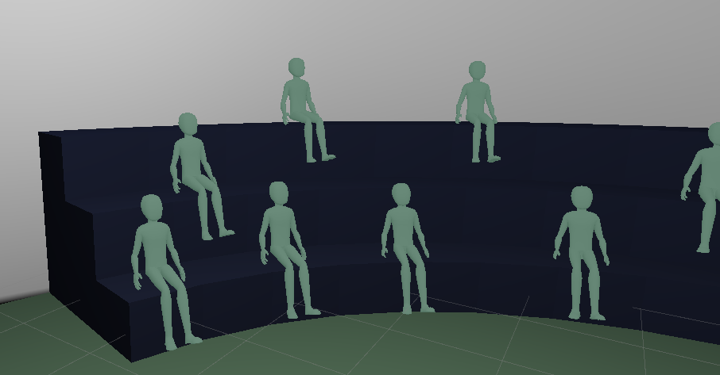
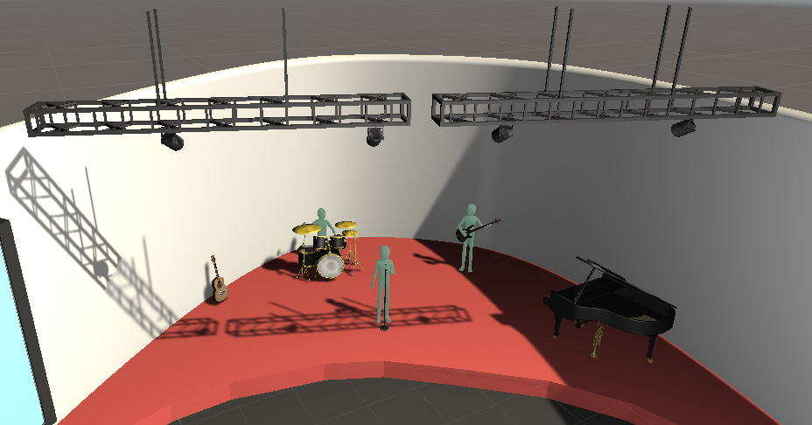
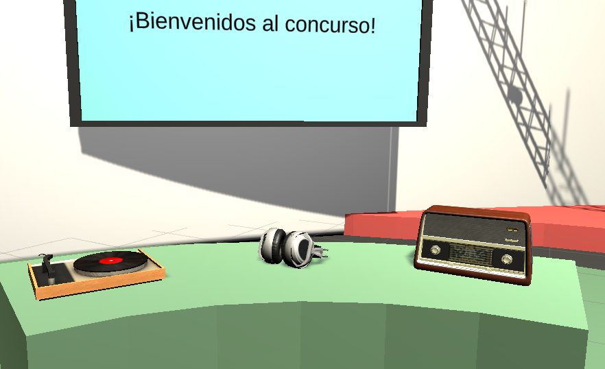
Desarrollo – Entrega 3
Realidad virtual en entrenamiento cognitivo
Objetivo: Diseñar, crear e integrar los escenarios
Posteriormente importado en Unity
Con decoración extra obtenida de Unity Asset Store

Slide 19
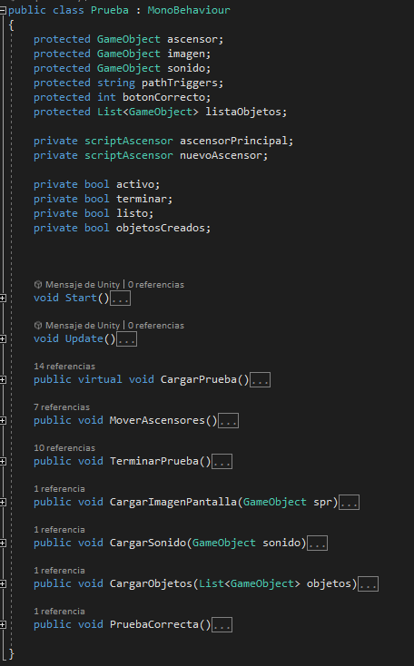
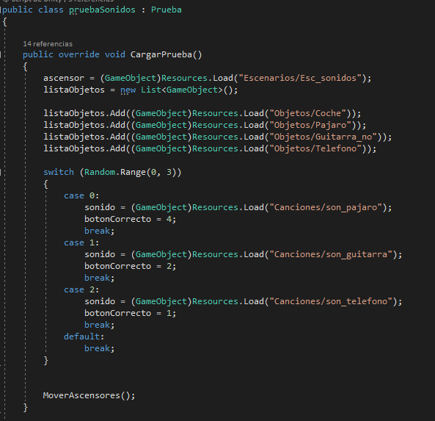
Desarrollo – Entrega 4
Realidad virtual en entrenamiento cognitivo
Objetivo: Implementación de las pruebas
Se crea una clase Prueba de la que heredan clases individuales para cada tipo de prueba.
Para cada tipo se sobrescriben los métodos que cargan los recursos como imágenes y sonidos

Slide 20
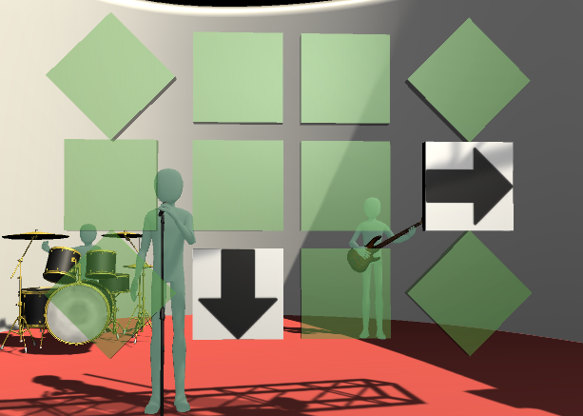

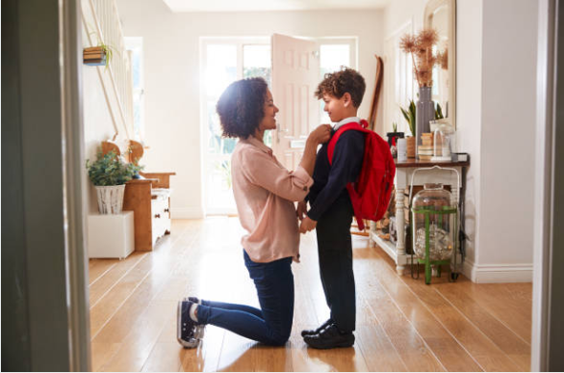
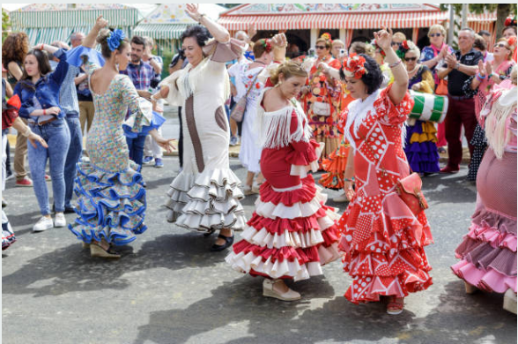
Desarrollo – Entrega 4
Realidad virtual en entrenamiento cognitivo
Objetivo: Implementación de las pruebas
Se eligen los elementos concretos para cada prueba, creado tres pruebas de cada tipo, variando los elementos.
Para las pruebas de motricidad se crea una matriz similar a la de Triggers, que será visible para el usuario y le mostrará los movimientos a realizar.

Slide 21
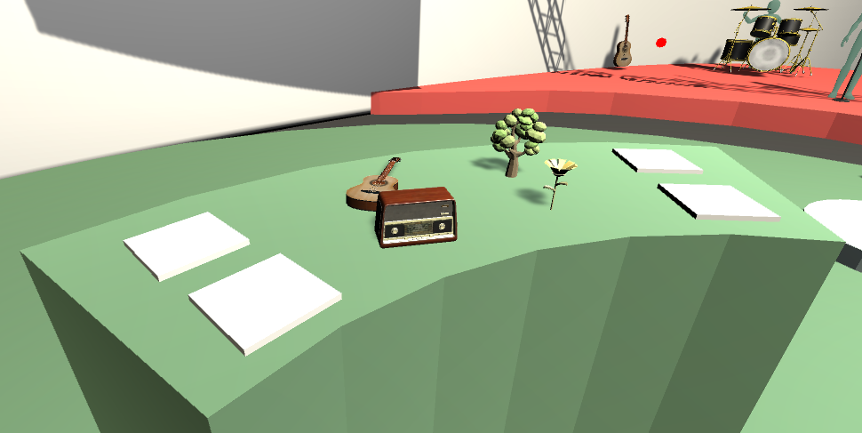
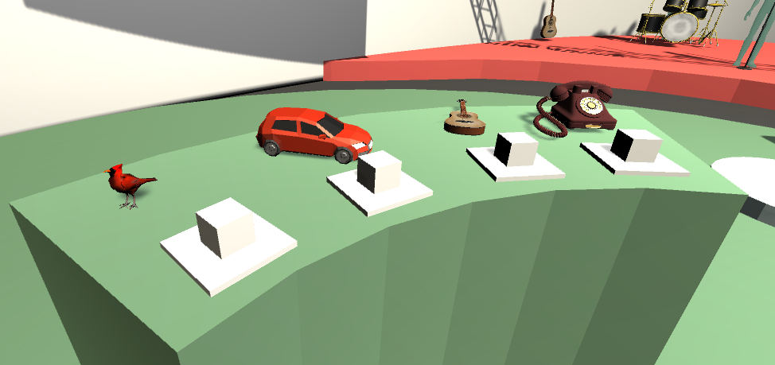
Desarrollo – Entrega 4
Realidad virtual en entrenamiento cognitivo
Objetivo: Implementación de las pruebas
Se crea una repisa en el escenario donde colocar los objetos de las pruebas de asociación y sonidos.

Slide 22
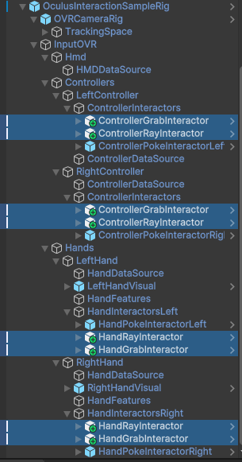
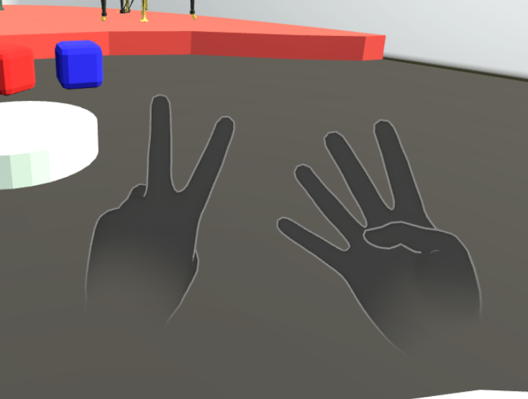
Desarrollo – Entrega 5
Realidad virtual en entrenamiento cognitivo
Objetivo: Unión de todos los elementos. Flujo de juego
Se realiza el cambio de dispositivo de VR a Meta Quest 2
Más cómodo para los jugadores.
Sin cables ni estaciones externas.
Más actual y con SDK moderno y de calidad, más asentado.
Permite seguimiento de manos.
Se sustituye el objeto del jugador anterior con el incluido en el nuevo SDK
Permite agregar interacciones fácilmente con ‘Interactors’

Slide 23
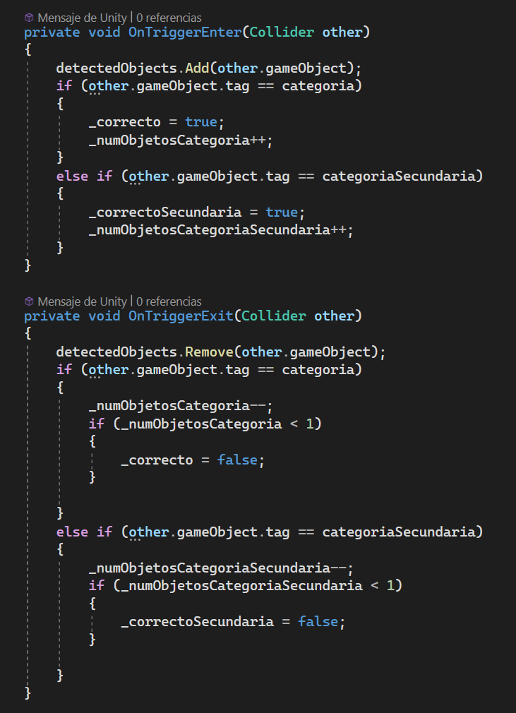
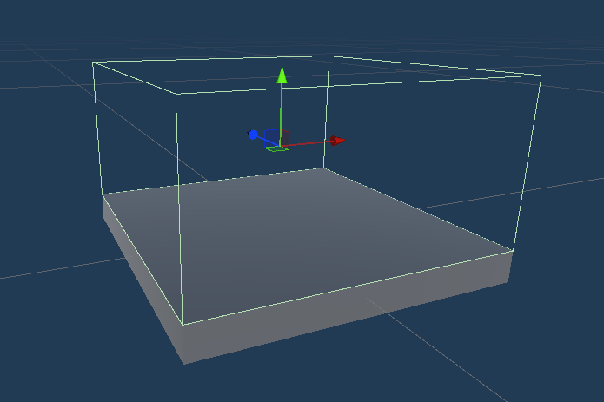
Desarrollo – Entrega 5
Realidad virtual en entrenamiento cognitivo
Objetivo: Unión de todos los elementos. Flujo de juego
Se actualizan aspectos de las pruebas anteriores, como las zonas de detección para la prueba de asociación.
Se sustituyen los botones de la prueba de sonidos, por este mismo tipo de zona.

Slide 24
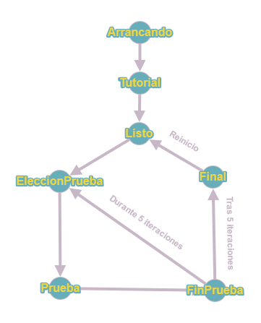
Desarrollo – Entrega 5
Realidad virtual en entrenamiento cognitivo
Objetivo: Unión de todos los elementos. Flujo de juego
Arrancado: Mientras el juego está preparando todo lo necesario después de iniciarlo.
Tutorial: El juego está mostrando su tutorial al jugador.
Listo: Estado base del juego, se muestra la pantalla principal en el escenario.
EleccionPrueba: El jugador está eligiendo qué prueba realizar.
Prueba: La prueba está en curso.
FinPrueba: El jugador ha superado la prueba y puede continuar el juego.
Final: Tras superar todas las pruebas, el juego ha terminado. El jugador puede reiniciar si así lo desea.

Slide 25
Desarrollo – Entrega 5
Realidad virtual en entrenamiento cognitivo
Objetivo: Unión de todos los elementos. Flujo de juego
Se crean clases manager que controlaran diversos aspectos del juego
Game Manager: Controla el flujo general del juego y se comunica con el resto de managers.
UI Manager: Controla la interfaz del juego, especialmente la pantalla del escenario, lo que se muestra en ella y los eventos generados por las pulsaciones de sus botones.
Pruebas Manager: Gestiona en todo momento la prueba que esté sucediendo, cargando sus datos o comprobando si es correcta.
Escenario Manager: Modifica el escenario, colocando y quitando los objetos y partes del escenario según sean necesarias para cada prueba.
Trigger Manager: Controla en específico los triggers de las pruebas de baile y posiciones. Carga el fichero JSON, va alternando los triggers y comprueba si la posición del jugador es correcta.

Slide 26
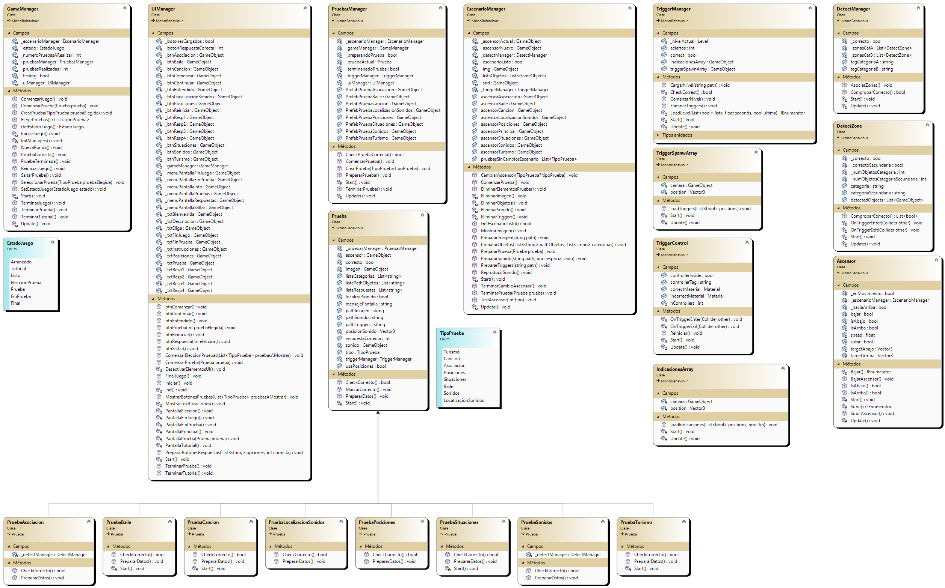
Desarrollo – Entrega 5
Realidad virtual en entrenamiento cognitivo

Slide 27
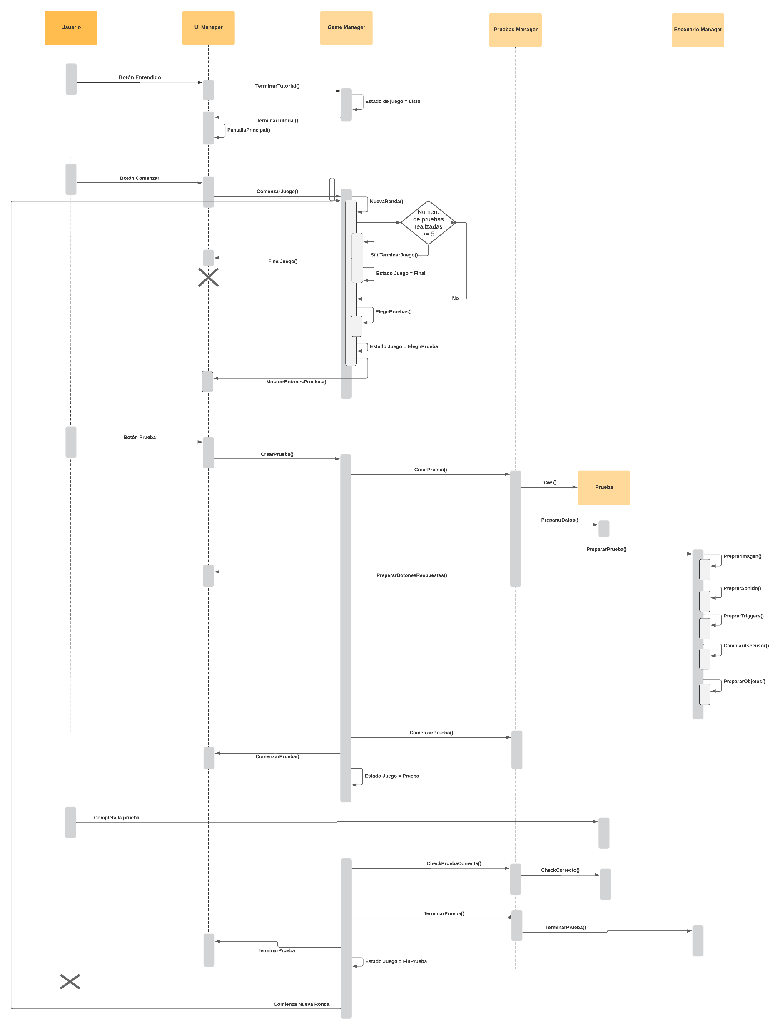
Desarrollo – Entrega 5
Realidad virtual en entrenamiento cognitivo

Slide 28
Desarrollo – Entrega 5
Realidad virtual en entrenamiento cognitivo

Slide 29
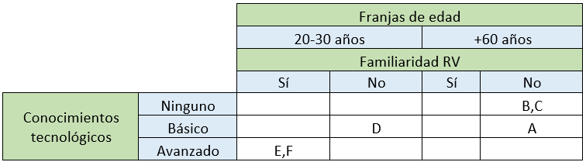
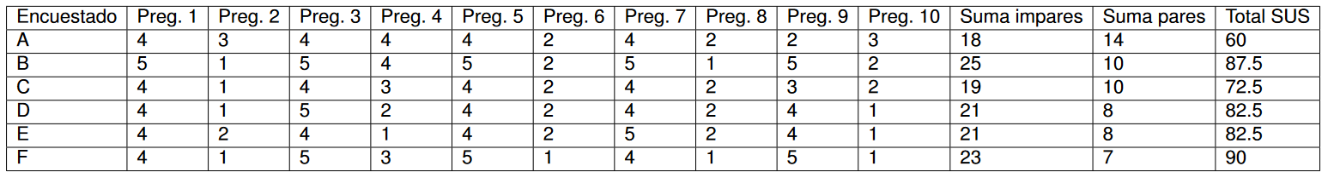
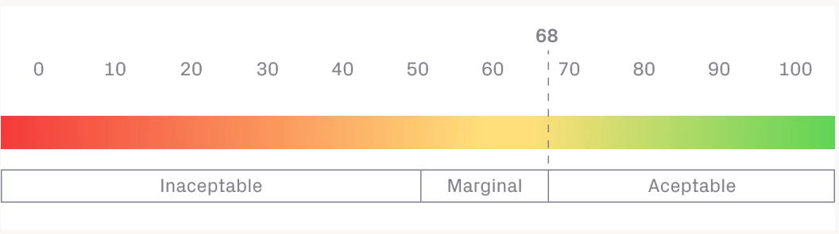
Desarrollo – Entrega 5
Realidad virtual en entrenamiento cognitivo
Pruebas con personas
Se han realizado pruebas con 6 personas de distintas edades, conocimientos tecnológicos y familiaridad con la realidad virtual
Se ha utilizado un cuestionario de usabilidad (SUS)
Principalmente se estudia si el juego es fácil de entender y utilizar y si la realidad virtual es en general un buen medio digital incluso para personas mayores o sin conocimientos tecnológicos.
La puntuación media de usabilidad según los encuestados es de 79 puntos. 11 puntos por encima del límite para considerarse una aplicación con buena usabilidad.

Slide 30
Desarrollo – Entrega 5
Realidad virtual en entrenamiento cognitivo
Opinión profesional
Carmen Granero Rico – Psicóloga especializada en gerontología
“Me ha gustado mucho usar las manos para manejar todo, especialmente el gesto con el pulgar y el índice para seleccionar, porque ese es un movimiento de motricidad fina, y las personas mayores es algo que suelen perder, sobre todo cuando comienzan a tener artritis y artrosis.”
“El estrés, o cualquier tema emocional como la depresión, afectan muchísimo a la memoria, la concentración y la percepción, entonces esto (el juego) puede ser un estímulo en cualquier momento.”
“Lo que es la parte técnica está, ahora ya hay que meterle los contenidos necesarios para estimular las diferentes áreas y las diferentes habilidades que se necesitan estimular.”

Slide 31
Conclusiones
Realidad virtual en entrenamiento cognitivo
La realidad virtual no supone una barrera
La presentación como juego y la RV es un gran aliciente
Entorno virtual simple evita desorientación
Gran importancia del seguimiento de manos
Usable en solitario, pero se beneficia de tener a otra persona
En general, el proyecto ha alcanzado sus objetivos y ha sido exitoso
Importancia de buena documentación y software estable
Adquiridas capacidades de arte 3D
Aprendido sobre el desarrollo de videojuegos y valorarlos de otra forma

Slide 32
Líneas futuras
Realidad virtual en entrenamiento cognitivo
Trabajo conjunto con profesionales de la cognición para crear ejercicios aún más eficaces y que aprovechen al máximo la RV
Profesionales del arte digital para aumentar la inmersión en el juego y hacerlo más atractivo
Incluir opciones de accesibilidad: personas sordas, ciegas o con movilidad muy reducida
Aumentar los elementos de videojuegos tradicionales: puntuaciones, diferentes modos de juego
Aplicación compañera que permita ver e interactuar con el mundo virtual desde un dispositivo móvil mientras otra persona juega. Permitiendo ofrecer ayuda, consejos más efectivos o entablar un multijugador asimétrico en el que ambas personas juegan

Slide 33
Final – Vídeo demostración
Realidad virtual en entrenamiento cognitivo

